Slide 1
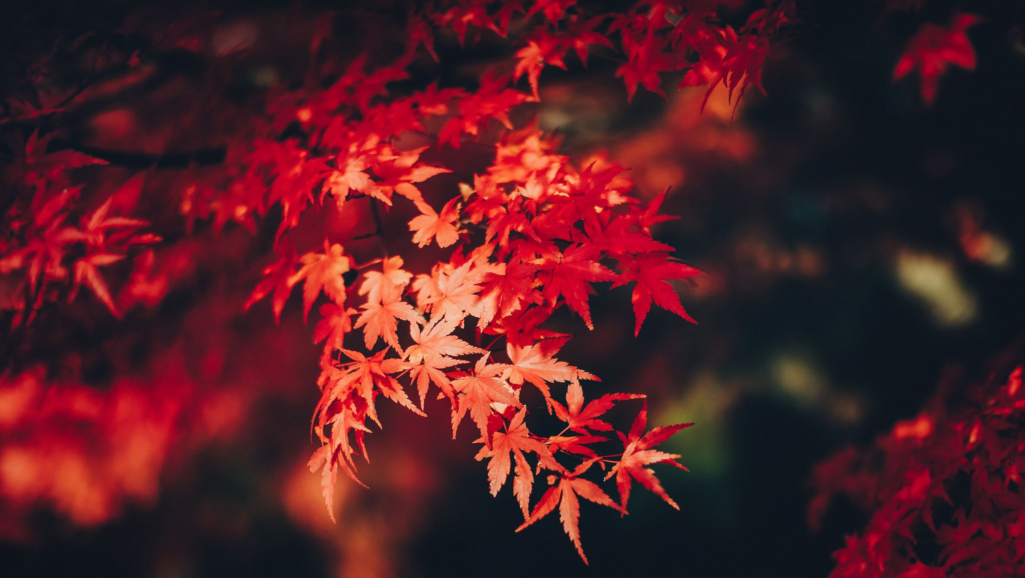
Érable rouge wikipédia Fait par Robyn Laplante

Slide 2
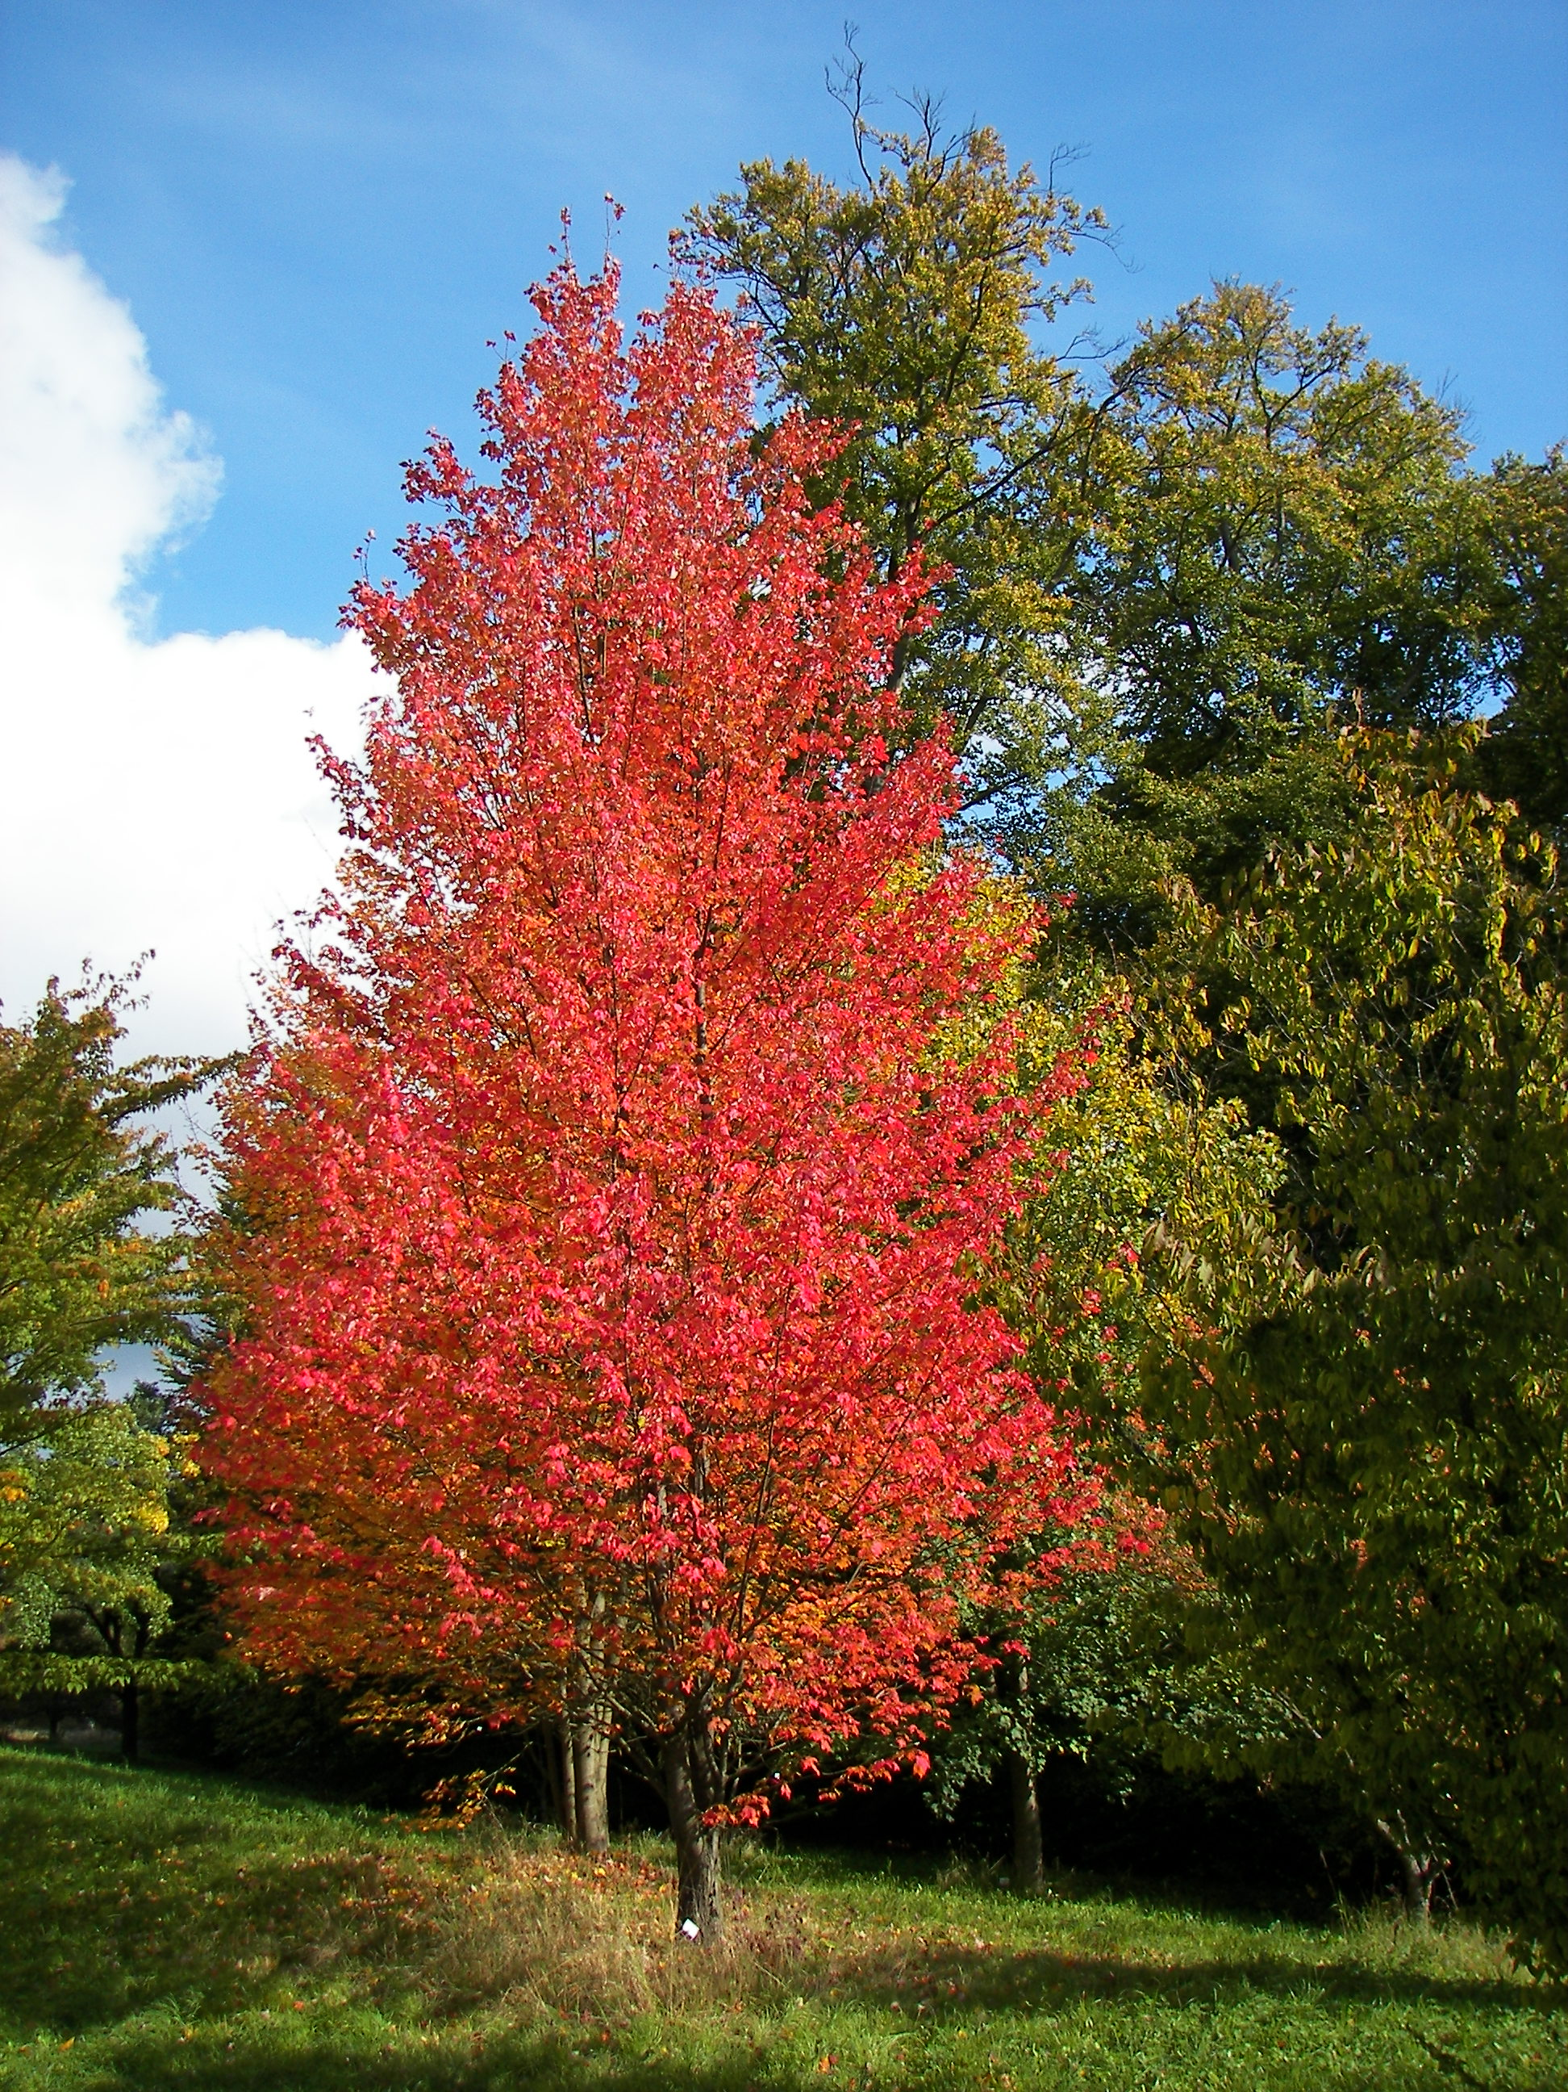
Plaine rouge ou le plain ou même érable de virginie
Nom scientifique : Acer rubrum

Slide 3
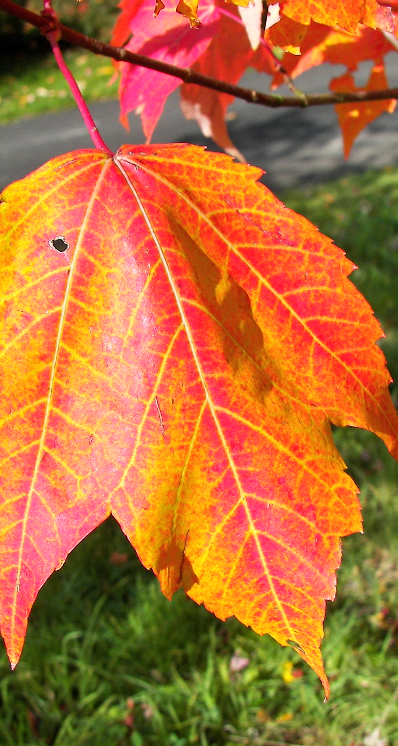
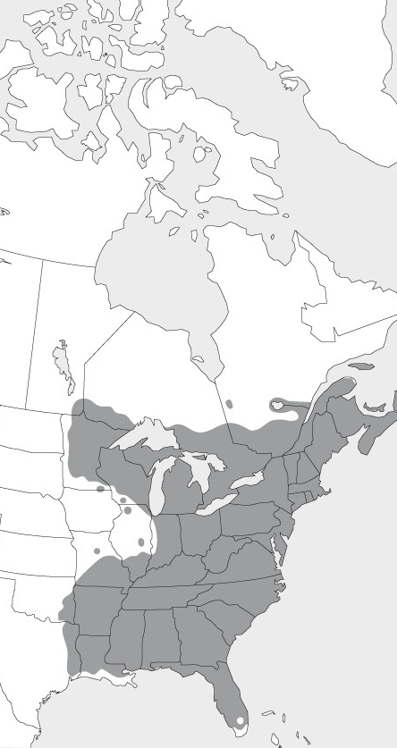
Photo répartition

Slide 4
Utilisation
L'érable rouge est largement cultivé comme arbre d'ornement dans les parcs et les grands jardins en Amérique du Nord.

